Slide 1
Impact Analysis of Dual Drainage Representation and Building Configuration on Urban Flood Modeling
(Supplementary material)
Kyungpook National University
Ph.D Course
Kwon Seongcheon
Prof. Giha Lee
2025.04.30.(Wed)

Slide 2
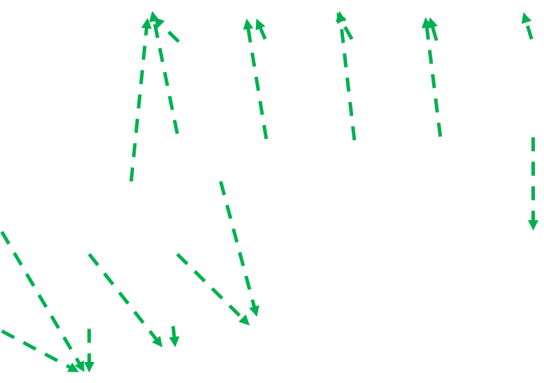
*
Supplementary material
Distribution of storm drain
Considering road network mesh
: road
Notes:
비균질 격자에서 집수구를 생성하는 방법과 집수구와 하수관을 매치하는 방법입니다.
보이시는 것은 지상 격자이고, 다음은 도로 격자와 파이프입니다. 먼저 파이프를 나누어 격자를 생성하며, 도로 격자의 에 집수구를 생성하게 됩니다.
이때, 각 집수구는 가장 가까운 하수관으로 연결됩니다

Slide 3
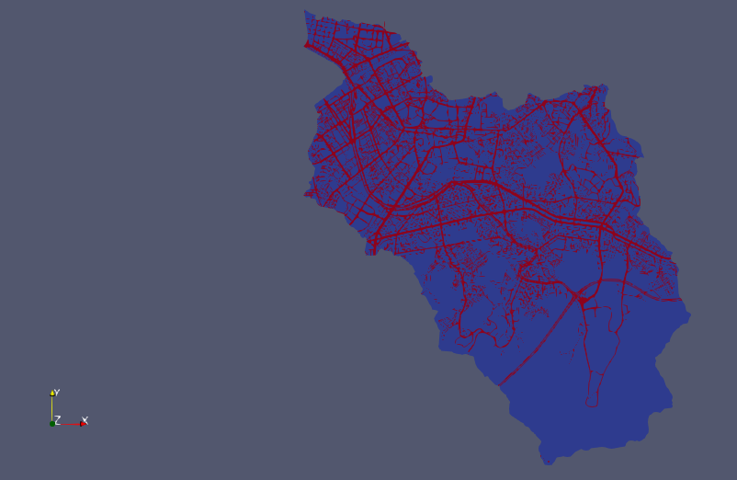
*
Supplementary material
Distribution of road

Slide 4
*
Supplementary material
Many researchers set a manhole is an interaction spot where bidirectional discharge is exchanged between surface and sewerage system.
However, this is not true, and effluents are exchanged and interact in storm drains.
Manhole
Storm drain

Slide 5
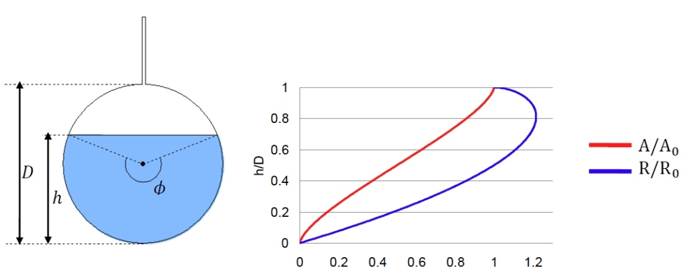
*
Supplementary material
Hydraulic characteristic curves of the circular sewer pipe
Notes:
R은 동수반경이며, 하수관로의 수심은 수리특성 곡선식을 이용하여 흐름 단면적A를 먼저 구한 후 수심(h)로 변환된다.

